Slide 1
Cranfield University European Partnership Programme

Slide 2
Az EPP program
Egy plusz MSc diploma lehetősége, párhuzamosan a folyamatban levővel
Nyelv mindennapi és akadémiai szintű fejlesztése anyanyelvi környezetben
Multikulturális környezet
Gyakorlati ismeretek elsajátítása
Erasmus pályázható!

Slide 3
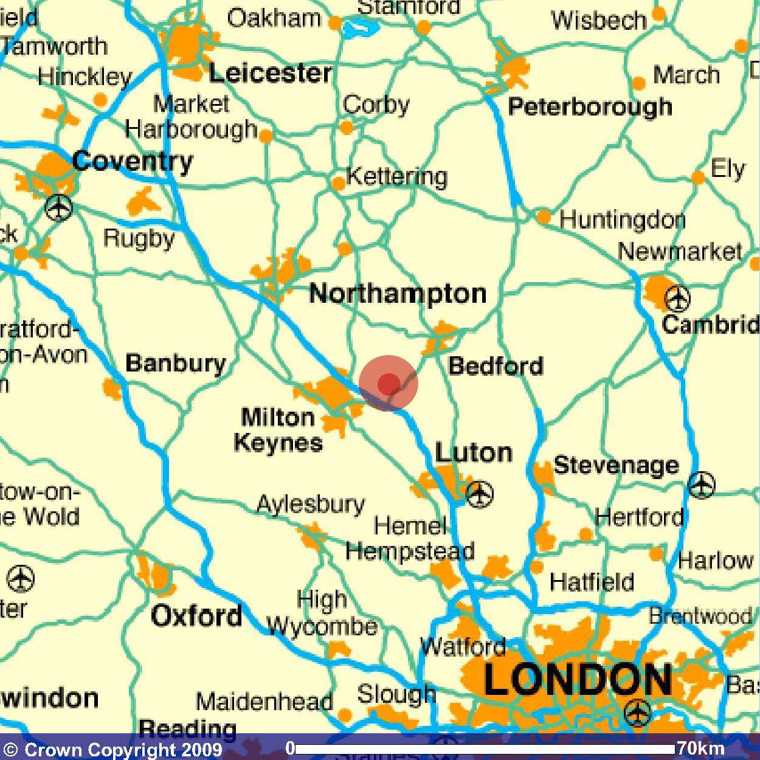
Elhelyezkedés

Slide 4
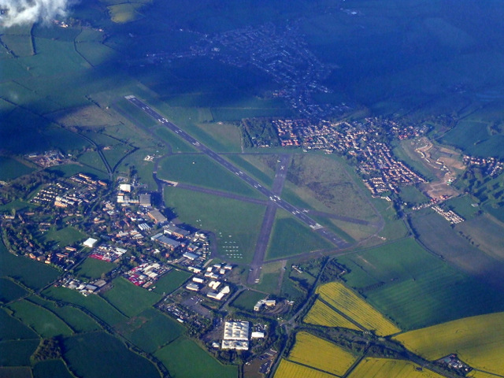

Slide 5
Felépítés
Cranfield Campus
School of
Energy, Environmental Technology, and Agrifood
School of
Aerospace, Transport and Manufacturing
School of
Management

Slide 6
Elérhető szakok (Nem mind támogatott!)
Agriculture & Environment courses:
Environmental Risk Management
Water and Wastewater Engineering
Integrated Landscape Ecology
Geographical Information Management
Applied Bioinformatics
Waste and Resource Management
Environmental Management for Business
Engineering courses:
Applied Nanotechnology
Engineering and Management of Manufacturing Systems
Energy from Waste
Advanced Mechanical Engineering
Management courses:
Knowledge Management for Innovation
Retail Management
Strategic Marketing
And so many… (www.cranfield.ac.uk)

Slide 7
Oktatás
Modul rendszerű oktatás
Egy éves időtartam
Group project
Thesis project
Egy éves kint tartózkodás
Group project
~3 hónap
Thesis project
~4 hónap
8 modul
~4 hónap

Slide 8
Követelmények
Legalább jó tanulmányi átlag
Nyelvvizsga:
IELTS - 6.5
TOEFL - 92
Pearson PTE Academic - 65
Cambridge English Scale - 180
Cambridge English: Advanced - C
Cambridge English: Proficiency - C
Szakmai interjú Simon Medaney-vel (Cranfieldi kapcsolattartó)
Erasmus pályázhat benyújtása

Slide 9
Beszámítás
Kedvezményes tan- és vizsgarend
Diploma beszámítása itthon
(meg kell védeni)
Tárgyak elfogadása itthon
Itthoni és kinti konzulens

Slide 10
Élet odakint
Időben el kell kezdeni készülni:
Papírok
Pénz tartalékolása
Adapterek, kábelek beszerzése
Barátságos, nyílt környezet
Közösségi programok
Életre szóló élmény

Slide 11
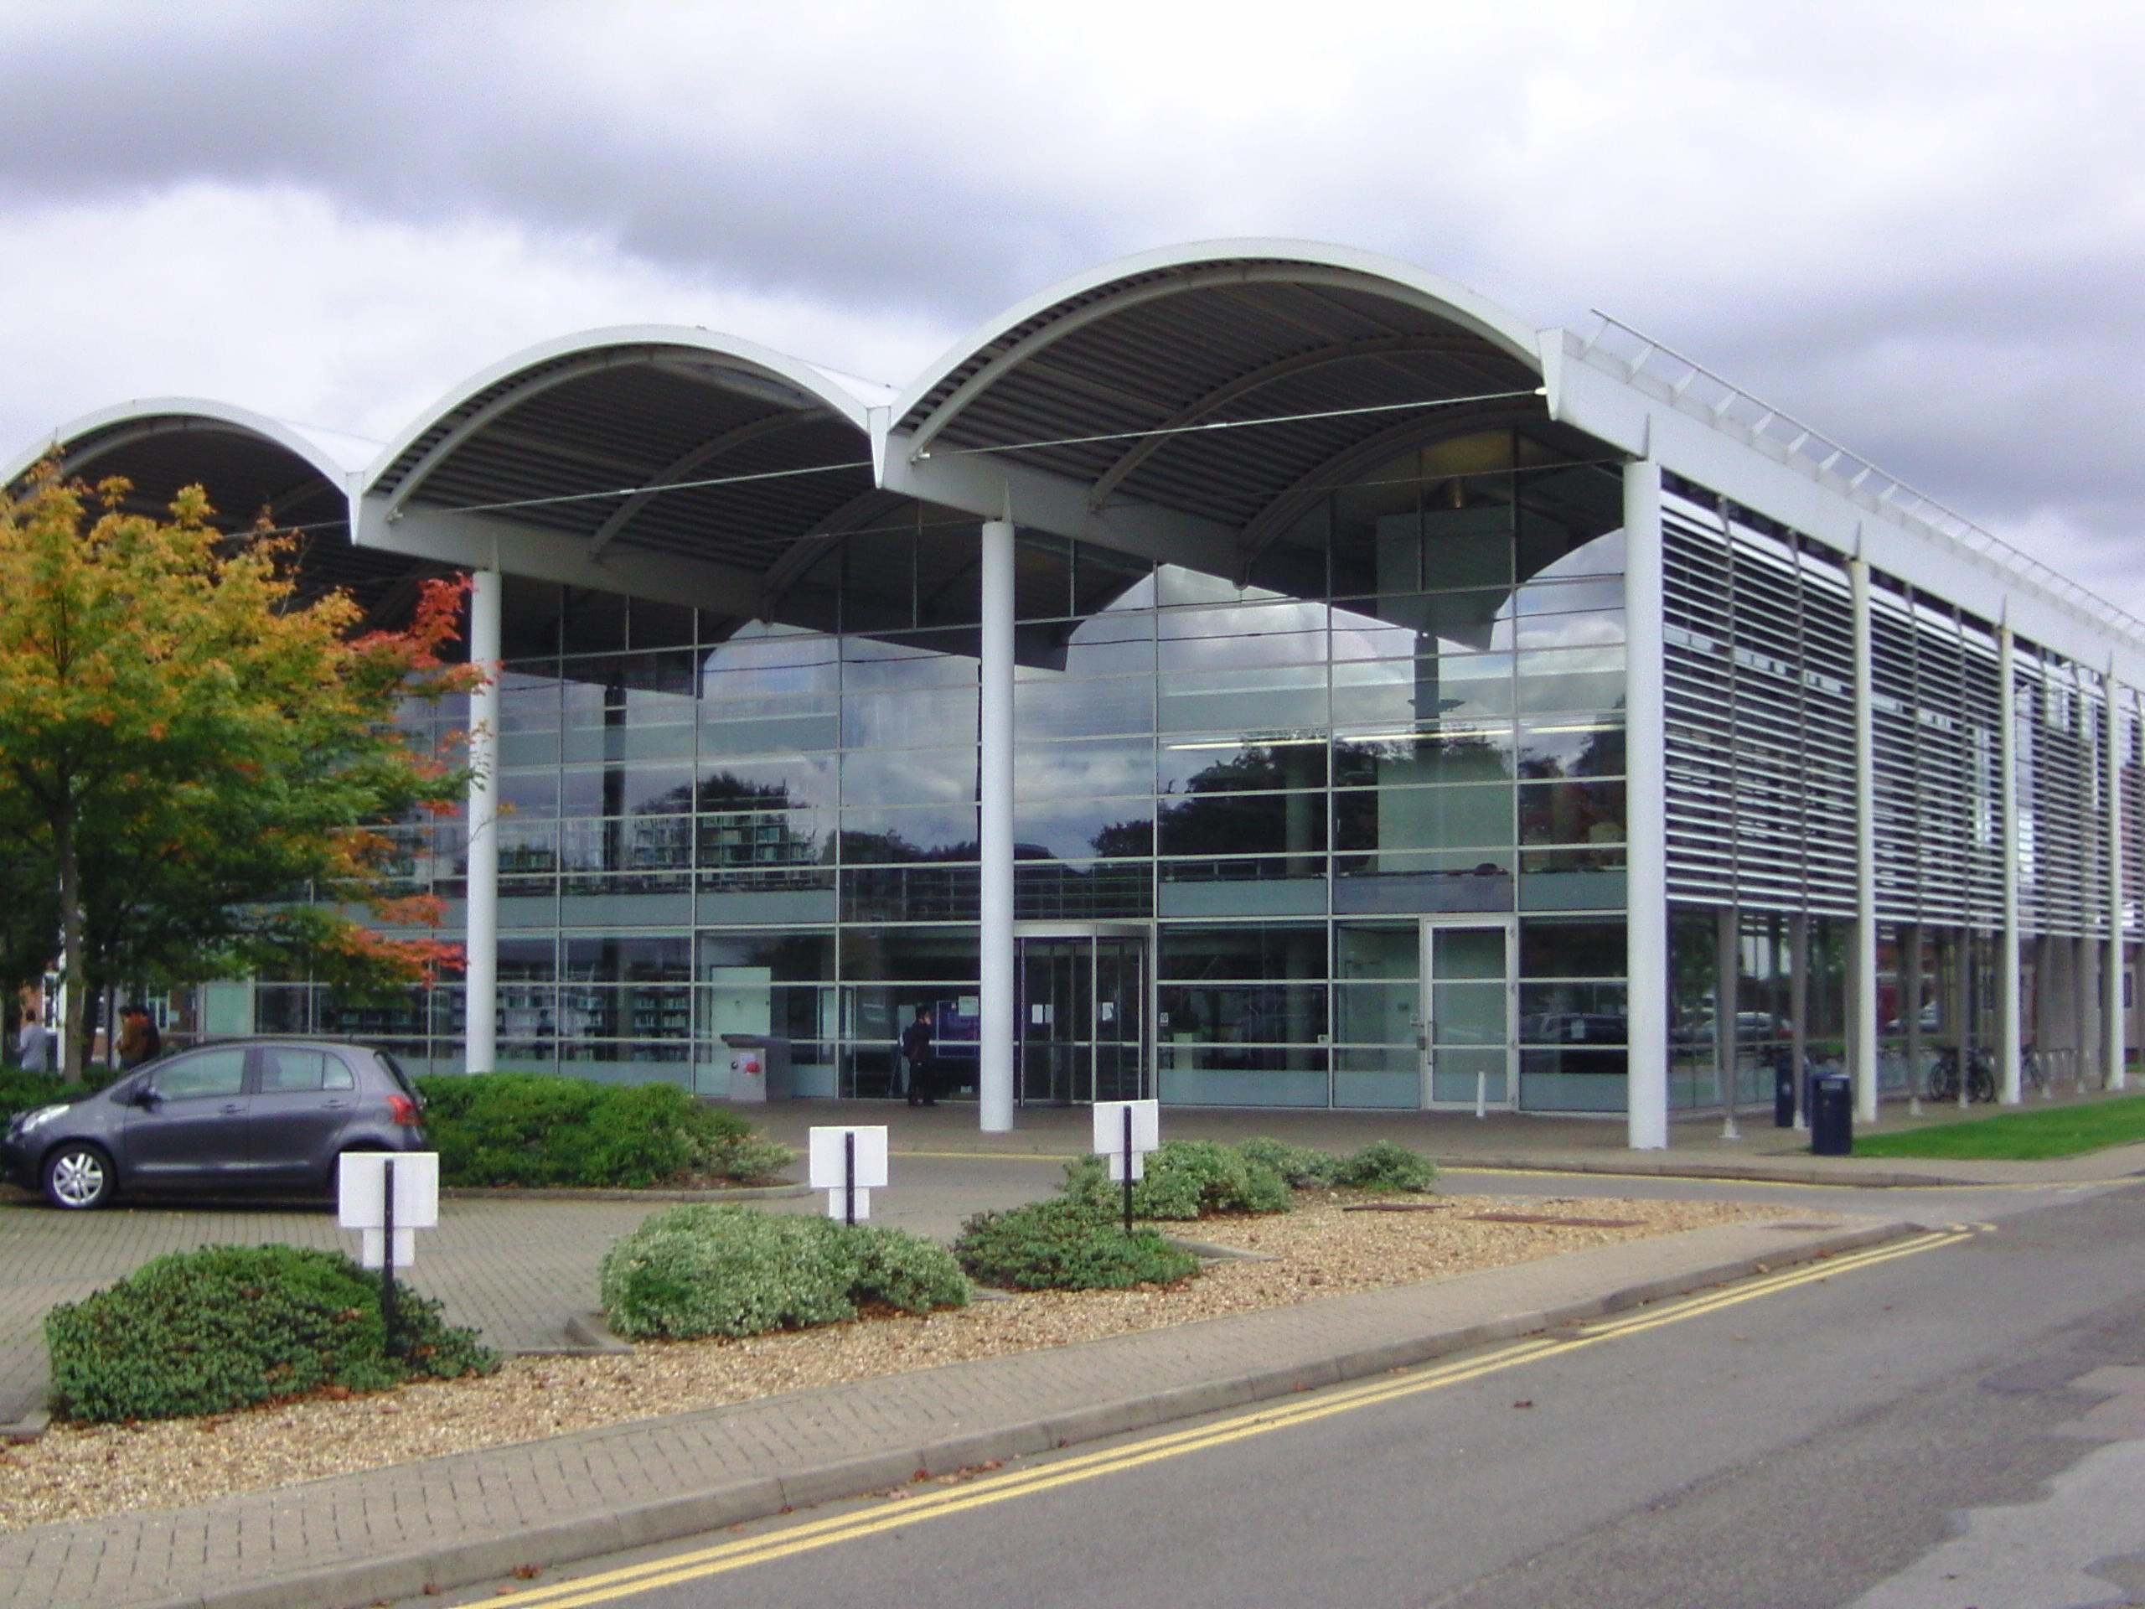
Élet odakint

Slide 12
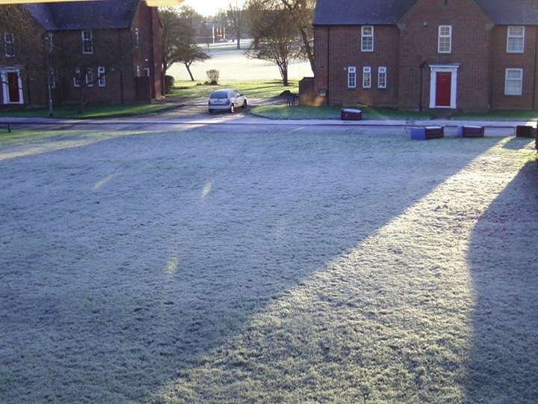
Élet odakint

Slide 13
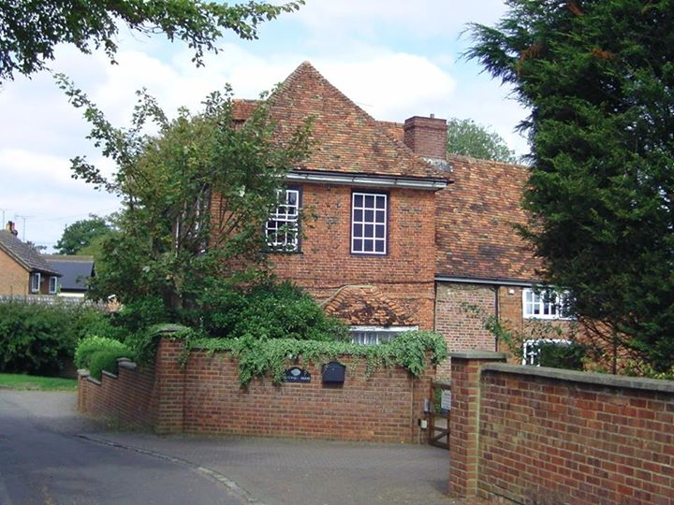
Élet odakint

Slide 14
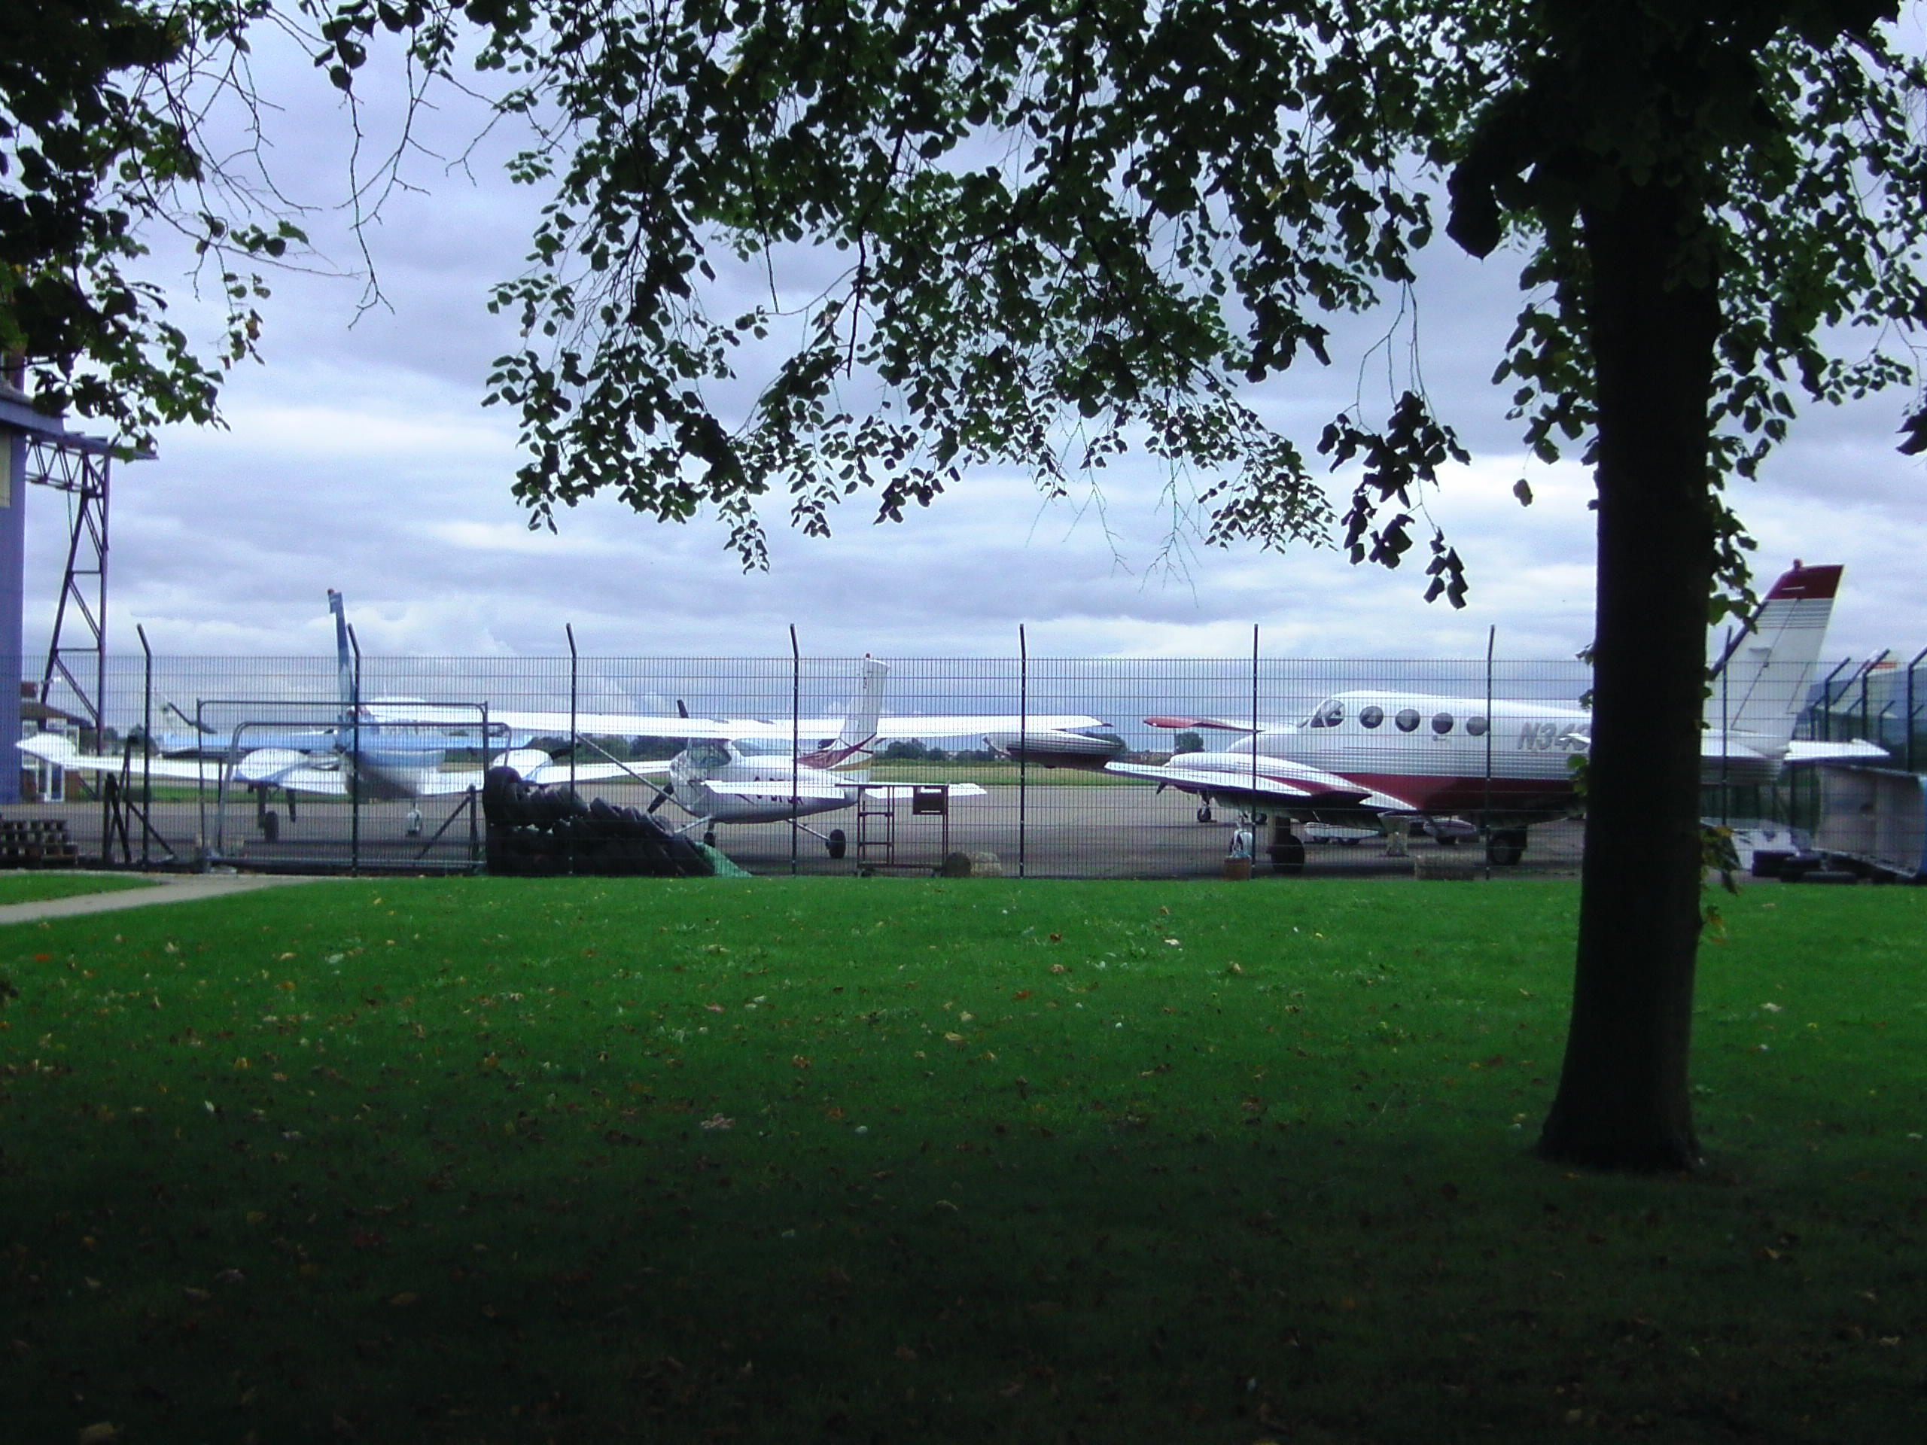
Élet odakint

Slide 15
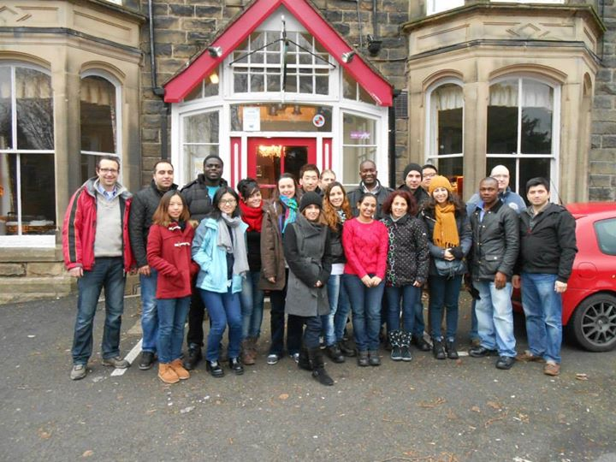
Élet odakint

Slide 16
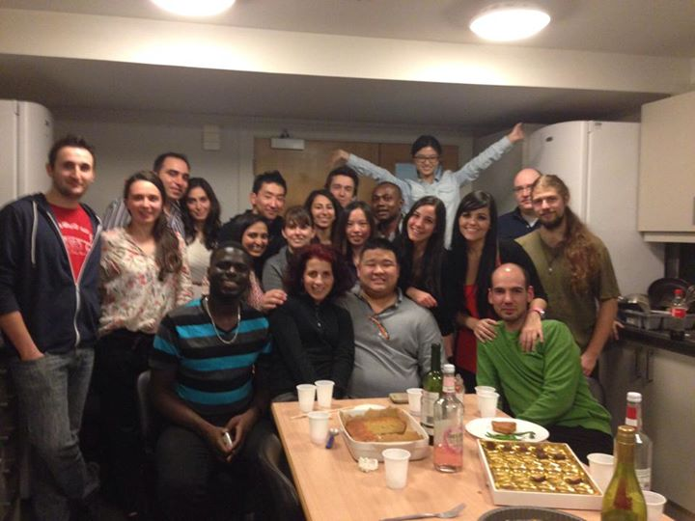
Élet odakint

Slide 17
Kapcsolatok
Cranfield University honlapja
http://www.cranfield.ac.uk/
Kapcsolattartók:
Farkasné Fekete Mária (SZIE GTK)
farkasne.fekete.maria@mkk.szie.hu
Waltner István (SZIE MKK)
waltner.istvan@mkk.szie.hu
Simon Medaney (Cranfield University)
s.medaney@cranfield.ac.uk

Slide 18
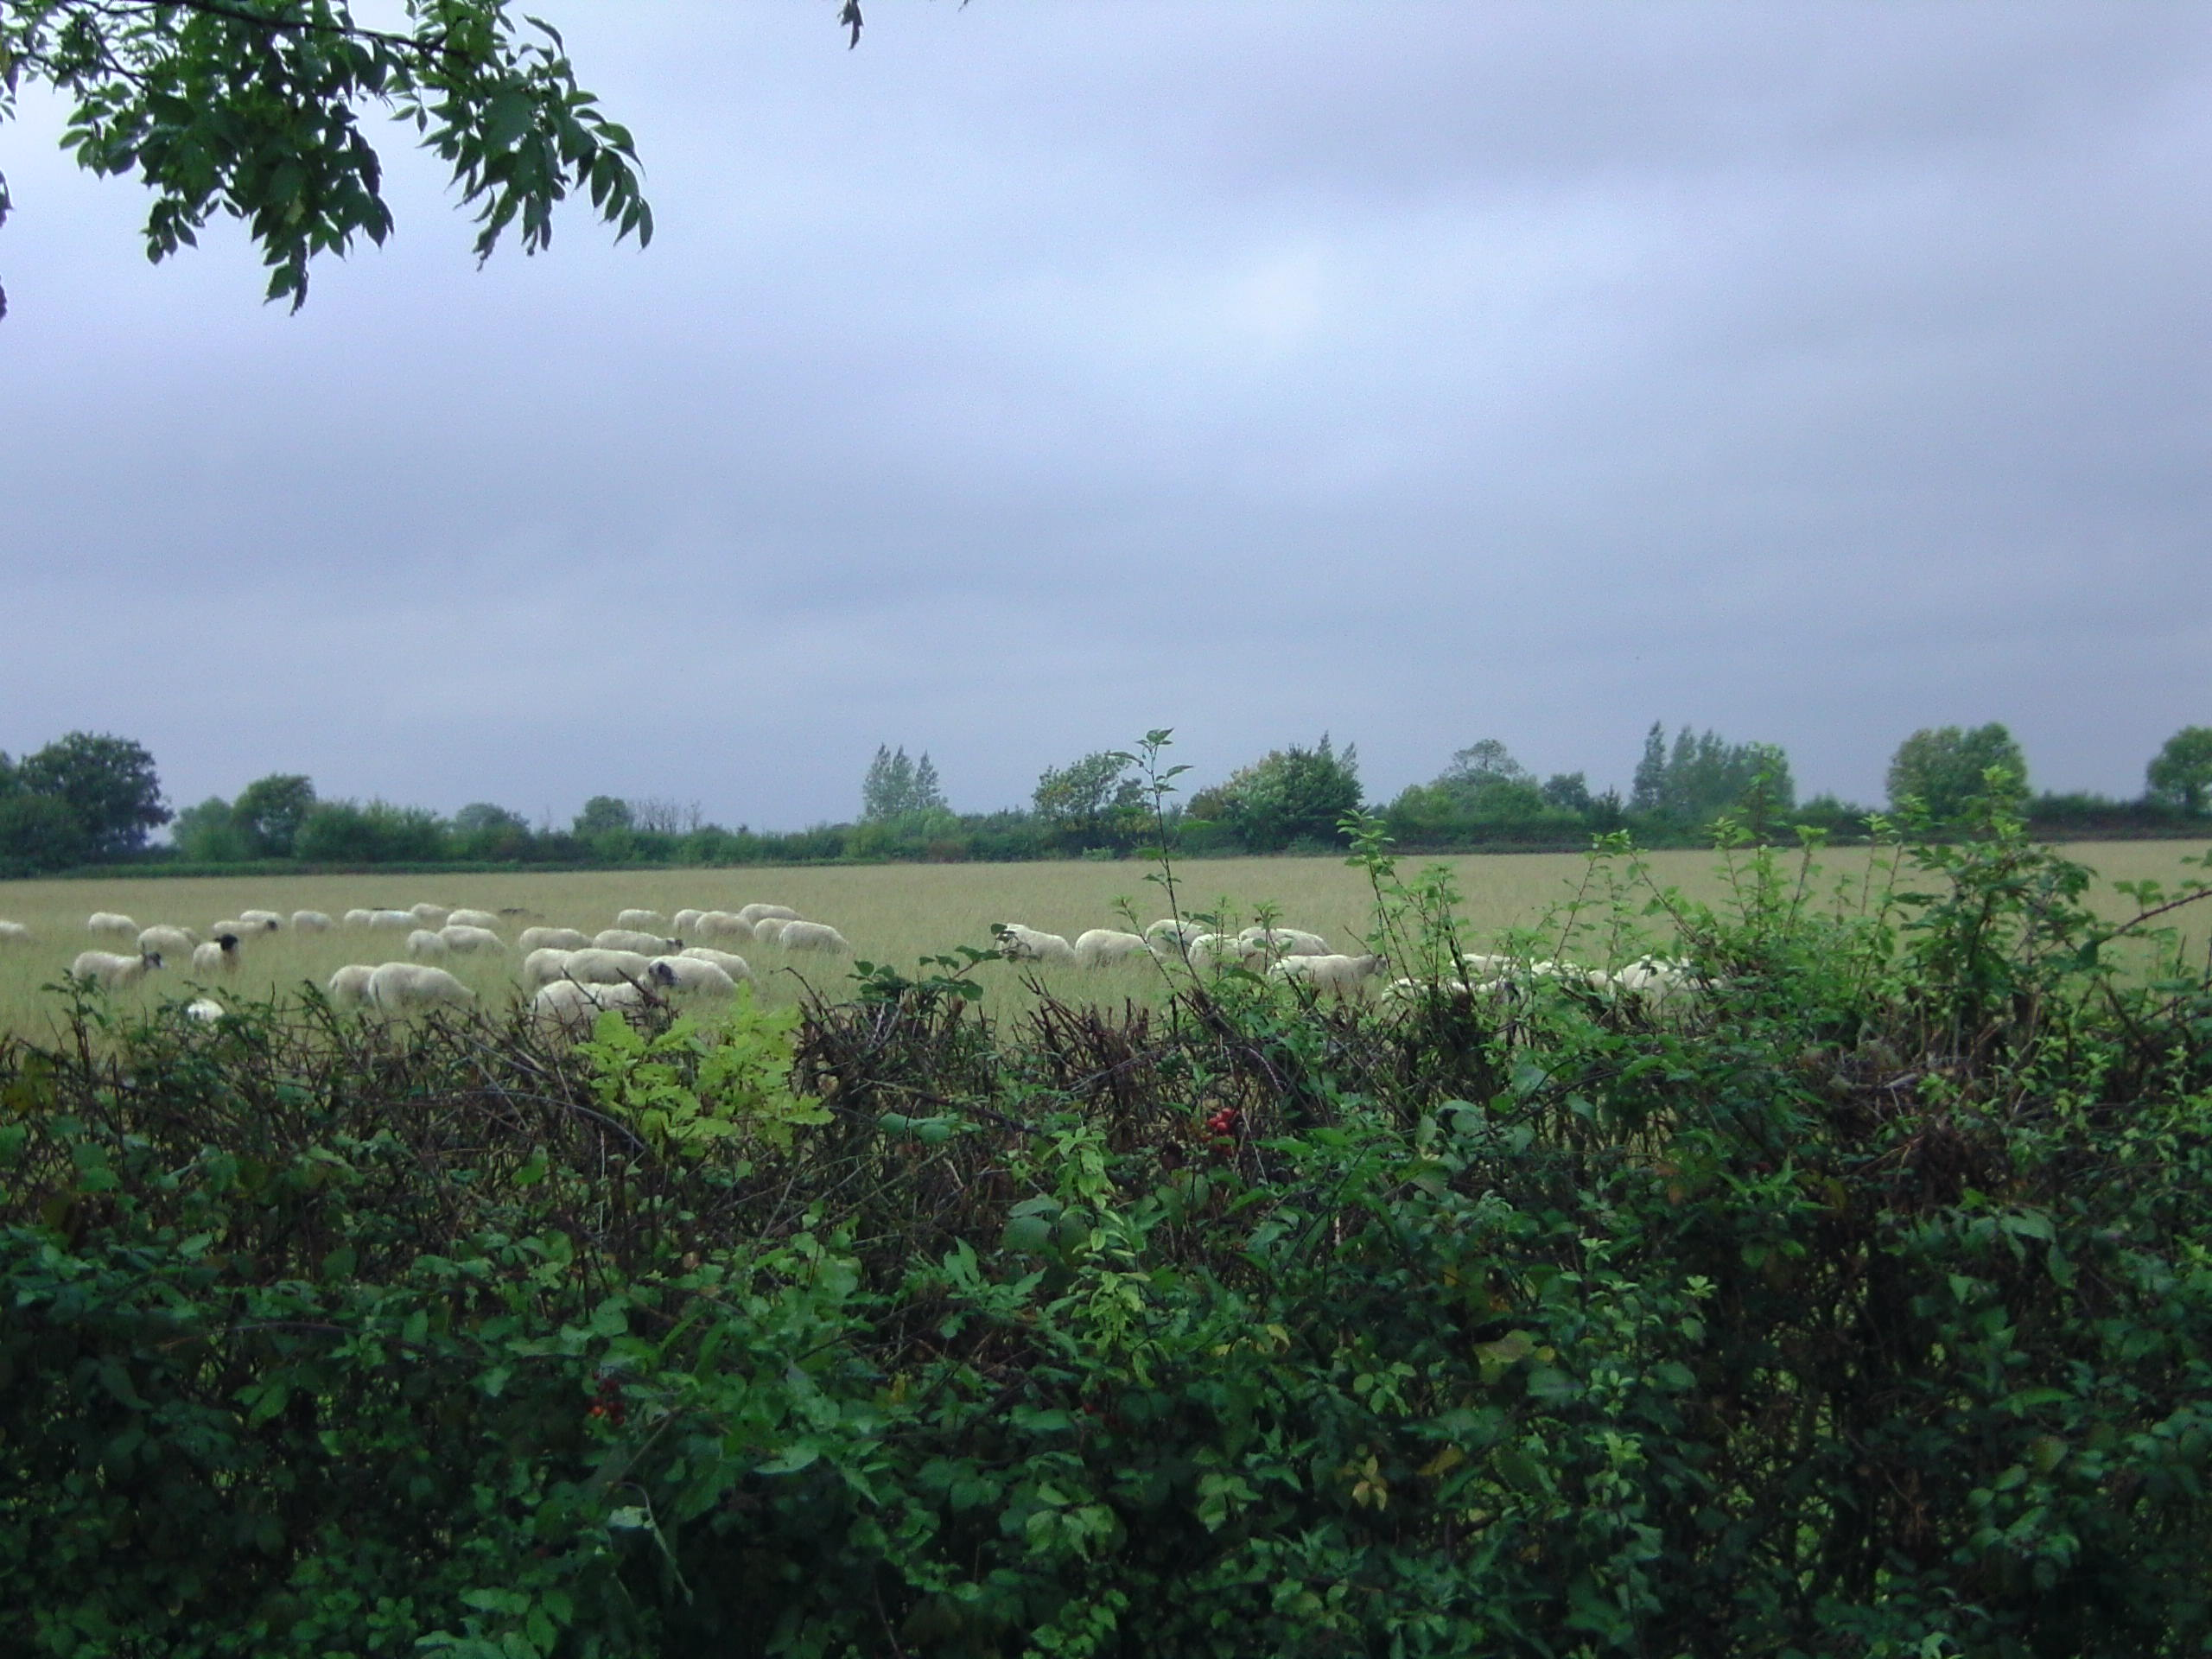
Köszönöm a figyelmet!

